Slide 1
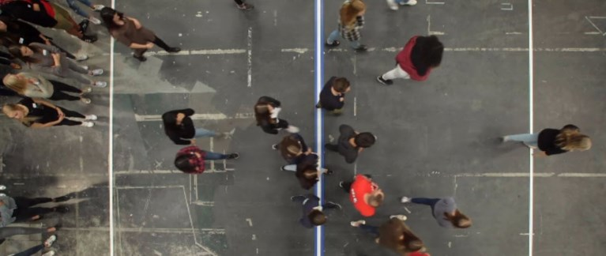
Openingsdia
Beeld op de positie van dit grijze kader.
Voeg een afbeelding toe
Muis-klik rechts op de afbeelding en selecteer ‘Bijsnijden’
Pas de breedte van de afbeelding aan en zonodig de uitsnede
Selecteer de afbeelding en ga naar menu ‘Schikken / Naar achtergrond’ om deze achter het blauwe kader te plaatsen
Verwijder dit grijze kader
Over de lijn Katwijk

Slide 2
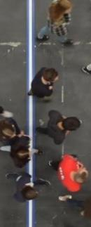
Stelling 1
Wanneer de provincie of het rijk windmolens voor de kust in zee willen plaatsen, moet de gemeente zich hier niet tegen verzetten.

Slide 3
Wanneer de provincie of het rijk windmolens voor de kust in zee willen plaatsen, moet de gemeente zich hier niet tegen verzetten.

Slide 4
Stelling 2
Bij de jaarwisseling moet de gemeente een professionele vuurwerkshow organiseren.

Slide 5
Bij de jaarwisseling moet de gemeente een professionele vuurwerkshow organiseren.

Slide 6
Stelling 3
Katwijk moet het raadgevend referendum invoeren.

Slide 7
Katwijk moet het raadgevend referendum invoeren.

Slide 8
Stelling 4
De winkels in de gemeente Katwijk moeten op zondag dicht blijven.

Slide 9
De winkels in de gemeente Katwijk moeten op zondag dicht blijven.

Slide 10
Stelling 5
De gemeente moet meer geld beschikbaar stellen voor toeristische evenementen.

Slide 11
De gemeente moet meer geld beschikbaar stellen voor toeristische evenementen.

Slide 12
Stelling 6
De Westerbaan moet worden verlengd tot de Laan van Nieuw Zuid.

Slide 13
De Westerbaan moet worden verlengd tot de Laan van Nieuw Zuid.

Slide 14
Stelling 7
De gemeente moet er bij de woningbouwvereniging op aandringen dat oude flats vervangen worden door seniorenwoningen.

Slide 15
De gemeente moet er bij de woningbouwvereniging op aandringen dat oude flats vervangen worden door seniorenwoningen.

Slide 16
Stelling 8
De gemeente moet de muziekschool blijven financieren.

Slide 17
De gemeente moet er bij de woningbouwvereniging op aandringen dat oude flats vervangen worden door seniorenwoningen.

Slide 18
prodemos.nl

